Slide 1
ХРОНИЧНА ЛЪЧЕВА БОЛЕСТ

Slide 2
Възникване:
в професионални условия, при хора, подложени на често повтарящи се облъчвания с малки дози йонизираща радиация, най-често при неспазване на правилата за работа в сфера на йонизираща радиация
по време на лъчетерапия при лечение на злокачествени новообразувания
кумулирана доза в диапазона 150-400 рада (1,5-4Gy)
увреждане на всички органи и тъкани, най-тежко се засягат хемопоезата, нервната система, стомашно-чревния тракт, ендокринните жлези
протича бавно, с разнообразна симптоматика

Slide 3
Три клинични форми на ХЛБ:
Първа степен (лека форма)
Втора степен (средно-тежка форма)
Трета степен (тежка форма)

Slide 4
Първа степен (лека форма)

Slide 5
Нервно-регулаторни нарушения в дейността на различни органи и системи.
Слабо изразени, неспецифични оплаквания, с преходен характер.
Бързо възстановяване, след отстраняване от сферата на йонизиращата радиация.
Най-чести симптоми: обща слабост, намаляване на апетита, сънливост през деня, безсъние нощем, променлив пулс и кръвно налягане, изпотяване, траен дермографизъм, спазми на червата.
Кръвна картина:
нехарактерни промени
левкопения с релативна лимфоцитоза, до умерена левкоцитоза
костен мозък - признаци на раздразване: увеличен брой ретикулоцити, слабо увеличение броя на незрелите клетки от миелоидния ред и на плазмоцитите

Slide 6
Втора степен (средно тежка форма)

Slide 7
Задълбочаване на астено-вегетативните нарушения и по-тежко увреждане на кръвотворните органи
Преобладава неврологичната симптоматика: силно главоболие (поради съдови спазми), световъртеж, отслабване на паметта и вниманието.
по-късни неврологични прояви: леки органични поражения на ЦНС
усилени сухожилни рефлекси, трайно снижение на кожните (коремни) рефлекси, нарушения в равновесието, тремор, нистагъм
Кожа – суха, с намалена еластичност; нокти - чупливи; поява на алопеция.
Сърдечно-съдова система – пристъпнa тахикардия, трайна хипотония, промени в ЕКГ.

Slide 8
Храносмилателна система - болки в корема, чревни колики (спазми), гадене, повръщане.
Ендокринни жлези:
хипофункция на надбъбреците - отпадналост, вялост, потъмняване на кожата и лигавиците
у жените - нарушен менструален цикъл
у мъжете - понижено либидо и потентност
Хеморагични прояви: подкожни кръвоизливи по лигавиците, от носа и по-рядко от вътрешните органи.
Хемопоеза:
Намален брой левкоцити (до 2x10⁹/L) и тромбоцити в циркулиращата кръв.
Костен мозък - понижен брой на клетъчните елементи, със забавено съзряване.

Slide 9
Трета степен (тежка форма)

Slide 10
Тежки необратими изменения в целия организъм
Пълна загуба на регенетивна способност на тъканите.
Рязко потискане на хемопоезатa
Влошаване на общото състояние на организма

Slide 11
Симптоматика: слабост, задух, сърцебиене, болки в сърдечната област, забавен неритмичен пулс, трайна хипотония.
Черен дроб – увеличен, със силно нарушени функции
Хипофункция на надбъбреците, щитовидна жлеза, хипофиза, полови жлези
Хеморагични прояви - тежки външни и вътрешни кръвоизливи
Инфекциозни усложнения - на горните дихателни пътища, белите дробове, червата. В терминалните фази - общи гнойни инфекции
Кръвотворни органи:
Костен мозък - намален брой клетки до опустошаване на костния мозък
Циркулираща кръв - левкопения до 1x10⁹/L, тромбоцитопения, анемия

Slide 12
Диагноза
Трудна диагноза, особено на първа степен.
Диференциална диагноза - неврози с битов характер, непълноценно хранене, професионални отравяния с олово, живак, бензол), кръвни заболявания.

Slide 13
Лечение
Извеждане на болните от сферата на йонизираща радиация.
При леки форми - общоукрепващи мероприятия и хигиенно-диетичен режим.
Втора и трета степен - възстановяване на хемопоезата, борба с инфекциозните усложнения, лечение на хеморагичния синдром.

Slide 14
РАДИОДЕРМАТИТИ

Slide 15
Лъчевите изгаряния възникват при външно облъчване с йонизираща радиация и при въздействие върху кожата на радиоактивни отлагания.
Бета частиците на радиоактивните отлагания предизвикват главно кожни увреждания, аналогични на термичните изгаряния на кожата.
Гама лъчите на радиоактивните отлагания предизвикват общо облъчване на целия организъм, с прояви на остър радиационен синдром.

Slide 16
Има 4 степени на кожни поражения, предизвикани от йонизираща радиация:
Първа степен (Dermatitis suberythematosa).
Втора степен (Dermatitis erythematosa)
Трета степен (Dermatitis bullosa)
Четвърта степен (Dermatitis ulcerosa)
често тези степени преминават от една в друга форма, без резки граници

Slide 17
Първа степен (Dermatitis suberythematosa)
Възниква след облъчването с 8 Gу (800 рада)
Появява се временна епилация и лющене на кожата.
Възстановяване до края на З^{ия} месец.

Slide 18
Втора степен (Dermatitis erythematosa)
Възниква при облъчване с доза 8 - 10 Gу (800 - 1000 рада)
Поява на еритемa към 14^{ия} ден
Оток на кожата и инфилтрация
Парене и сърбеж в засегнатия участък
Временна епилация
След острата фаза - продължителна десквамация на епидермиса и хиперпигментация.

Slide 19
Радиодерматит след продължително облъчване

Slide 20
Трета степен (Dermatitis bullosa)
Развива се след облъчване с 10-15 Gу (1000-1500 рада)
Появяват се везикули и були.
Манифестира се на 6^{ия} - 10^{ия} ден след облъчването.
Везикулите в началото съдържат серозна течност, по-късно с гнойно съдържание.
Наблюдава се още: оток на кожата, инфилтрация, силна болезненост, повишена температура, лимфаденит.
Продължителен период на заздравяване.
Кожата остава суха, атрофична, с хиперпигментация и депигментация.

Slide 21
Трета степен (Dermatitis bullosa)
Мехур с еритема на задната част на дясното бедро след локално облъчване с Ir-192 с (активност 26 Ci)

Slide 22
Четвърта степен (Dermatitis ulcerosa)
Възниква при облъчване над 15 Gу (1500 рада).
Образуване на везикули на З^{ия} – 4^{ия} ден.
Бързо развитие на дегенеративни процеси и некроза във всички кожни слоеве.
Увреждане на подлежащите тъкани
Субективно: силни болки, смутено общо състояние, повишена температура, регионален лимфаденит

Slide 23
Четвърта степен (Dermatitis ulcerosa)
Поражения на кожата от 6.5 часово локално въздействие на иридий-192 с активност 26 Ci на 9-ия ден след въздействието.

Slide 24
Четвърта степен (Dermatitis ulcerosa)
Образуваната язва е заобиколена от цианотична, оточна кожа, с неравномерно пигментиране.
3аздравяването е бавно, понякога язвите не заздравяват.
В някои случаи – късни язви – месеци и години след облъчването.
При много високи дози - развиване на суха гангрена.
С увеличаване на дозата пораженията на кожата не се увеличават по площ, а в дълбочина и може да достигне до костите.

Slide 25
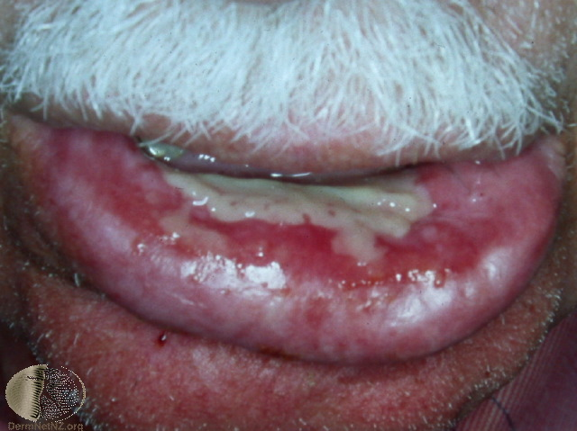
Радиационен дерматит и стоматит

Slide 26
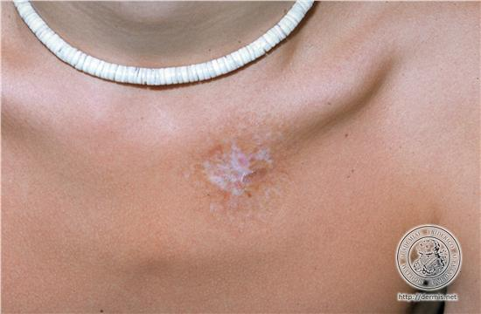
Хроничен радиодерматит

Slide 27
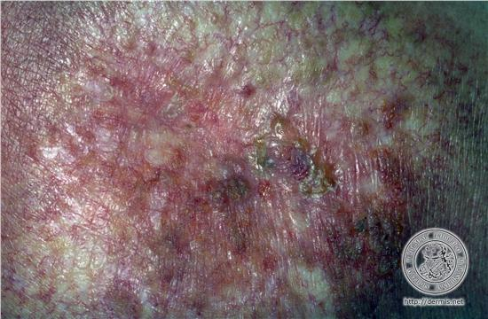
ХРОНИЧЕН РАДИОДЕРМАТИТ

Slide 28
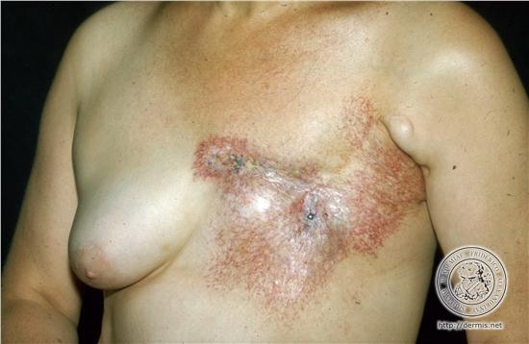
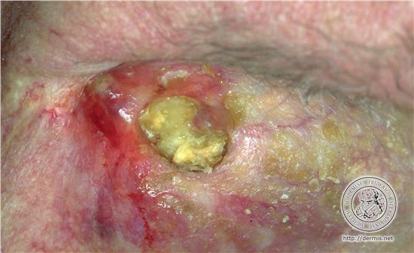
Хроничен Сквамозен Са след радиодерматит лъчетерапия

Slide 29
Лимфангиосаркома след лъчетерапия

Slide 30
Описаните кожни увреждания при еднократно облъчване са сходни с тези при многократно облъчване с по-малки дози.
При заздравяване на язвите се образуват атрофични белези, които се разязвяват лесно.
След преминаване на острите процеси в късните фази (особено след 5^{та} година) - увеличена честота на кожен рак, главно сквамозен

Slide 31
Лечение
Проявите на общото облъчване с гама лъчи, придружаващи дерматитите, се лекуват като острите радиационни синдроми.
Лечението на радиодерматите е труден и бавен процес.
Локално лечение
Отстраняване на радиоактивните вещества от кожата
Хирургични методи при показания
Превръзки с масла, емулсии, мази т.н., използвани при кожни изгаряния, съдържащи антибиотици, сулфонамиди, витамини
Новокаинови блокади, анестезин
Вътрешно - аналагетици, транквилизатори, седатива
Физиотерапевтични процедури – ултравиолетови лъчи, солукс, УКВ, йонофореза, ултразвук и т.н.

Slide 32
Период на КРС | Лечение
Продромален период | Основна терапия с линолинова киселина или lotio alba, стероиди, антихистамини

Slide 33
Период на КРС | Лечение
Манифестен период | Локално/системно стероиди, тетрахлордекаоксид, хидроколоид за намазване, профилактиктика с антибиотици, аналгезия

Slide 34
Период на КРС | Лечение
Хроничен период | Основна терапия с линолинова киселина, локално/системно ретиноиди, γ-интерферон, системно/локално приложение на супероксиддисмутаза (SOD), системно приложение на пентоксифилин и α-токоферол, тетрахлородекаоксид, тромбоцитен растежен фактор, покриване с хидроколоид, полусиснтетични мази (Integra), аналгезия

Slide 35
Период на КРС | Лечение
Късен период | Същото, както през време на хроничния период

Slide 36
ЙОДНА ПРОФИЛАКТИКА

Slide 37
Най-ефикасният метод за защита на щитовидната жлеза от радиоактивните изотопи на йода в ранните фази след ядрени аварии
Блокира или редуцира натрупването на радиоактивен йод в щитовидната жлеза, чрез разреждане на атомите му в голямото количество нерадиоактивен йод
Йодният излишък може да блокира частично механизмите на йодния транспорт
Предизвиква ефекта на Волф-Чайков – силно понижение на нивото на циркулиращите тиреоидни хормони
Йодната профилактика няма защитен ефект при външно облъчване на щитовидната жлеза или инкорпорация на други радиоизотопи.

Slide 38
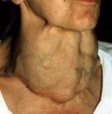
Поражения на радиацията върху щитовидната жлеза

Slide 39
Тази дозировка осигурява почти пълен блокаж на щитовидната жлеза 30 мин. след перорално приемане. Ефектът продължава 24 часа.
Приемането на по-високи дози не подобрява ефекта.
Пълен блокаж може да се получи и с по-ниски дози, но времето на настъпването се удължава значително.
СЗО предлага следната дозировка на стабилен йод (еднократен прием) според възрастта:
Новородени до 1 месец – 12.5 мг йод
Деца от 1 месец до 3 години - 25 мг йод
Деца от 3 до 15 години - 50 мг йод
Възрастни (вкл. бременни и кърмачета) - 100 мг йод

Slide 40
Решение за провеждане на йодна профилактика се взима въз основа на данните от оценката на радиационната обстановка след ядрена авария.
Основен критерий е прогнозираната доза от радиоактивен йод да превишава определените норми за различните възрастови групи
Йодната профилактика се прилага колкото е възможно по-рано след аварията и по възможност преди нея.
Ранното приложение е особено важно за прилежащите райони, където радиоактивния йод се инхалира
Късното приложение на йодната профилактика има по-малък ефект.
Например: закъснение с 5 часа осигурява около 50% защита.
В случай на продължителна експозиция на радиоактивен йод, полза от даването на стабилен йод има даже няколко дена от началото на експозицията

Slide 41
Продължителността на йодната профилактика зависи от:
Продължителност на инцидента и на експозицията.
Метереологични условия.
Ефикасност на другите защитни мерки.
Прилежащ или отдалечен район.
Възрастова група.
Експозиция чрез инхалиране или по хранителните вериги.

Slide 42
В прилежащите райони се прилагат повтарящи се равни дози стабилен йод – през 24 часа
бременни и кърмачки получават максимум две дози
новородени получават една доза
В отдалечените райони количеството на радиоактивния йод се редуцира чрез контрол и ограничено използване на замърсени хранителни продукти.
СЗО препоръчва йодна профилактика в отдалечените райони за някои възрастови групи – еднократно приложение при деца.

Slide 43
Химични форми на стабилен йод
Прилага се като калиев йодид (KI), калиев йодад, (KIO₃) в краен случай като йодна тинктура (5% спиртен разтвор).
Калиевият йодид има някои предимства - по-дълъг срок на съхранение
100 мг йод са еквивалентни на 130 мг. калиев йодид и 170 мг калиев йодад.
Табл. KI от 0.250 g; табл. KI от 0.065 g

Slide 44
Странични ефекти
Твърде нисък риск
Два вида странични ефекти:
а) ефекти от щитовидната жлеза - тиреоидит, хипертиреоидна или еутиреоидна струма, тиреотоксикоза, хипотиреоидизъм;
б) ефекти на други органи - кожни прояви, свръхчувствителност, конюнктивити, стомашно-чревни оплаквания - ;метален вкус в устата, тежест, повръщане, диария;
Табл. се приемат след хранене, натрошени с много течности

Slide 45
Деца, от Беларус, с Са на щитовидната жлеза, след Чернобил

Slide 46
МЕТОДИ ЗА ДЕКОРПОРАЦИЯ НА РАДИОАКТИВНИ ВЕЩЕСТВА

Slide 47
Декорпорация се прилага само ако постъпилите в организма радионуклиди превишават съответните пределно допустими норми или се очаква инкорпорацията да бъде над установените норми;
Декорпорация може да се проведе, ако е събрана следната инфорамция:
вид на радионуклида
количество на радиоактивните вещества
път на постъпване
начало и край на постъпването в организма
общо състояние на пострадалия
дозата, получена от външно облъчване
съпътстващи нерадиационни въздействия (отравяне, изгаряне, механична травма и т.н)

Slide 48
При големи аварии, с освобождаване и изхвърляне на радионуклиди в околната среда или само подозрения за това, декорпорацията се провежда, без да се изчаква събирането на пълна информация. В тези случаи на декорпорация се подлагат само непосредствено застрашения контингент - работещите в ядрения обект;

Slide 49
Две групи методи за декорпорация на радионуклиди: неспецифични и специфични
Първа група - неспецифични методи. Те са общи за всички радионуклиди и целят механичното отделяне от входната врата:
а) Дермален път
Радиоактивно замърсените кожни повърхности се измиват обилно със струя течаща вода и течни миещи препарати.
Не се допуска търкане и втриване в кожата и травматизирането на кожата;
Тази процедура се последва от дозиметричен контрол;
При невъзможност за дозиметричен контрол миенето продължава 15-20 мин.
б)Устната кухина се промива неколкократно с 1–2% разтвор на натриев бикарбонат или с обикновена вода.

Slide 50
Две групи методи за декорпорация на радионуклиди: неспецифични и специфични
Очните лигавици и носа се промиват с помощта на пипета, а струята е насочена от вътрешния към външния ъгъл на окото.
Ушите се промиват с шприц.
в)Стомашно-чревен път
стомашна промивка с 2 - 3 л обикновена вода
повръщане по механичен път или с медикаменти (апоморфин)
след промивката се прилагат адсорбенти: медицински въглища, пектин, антидотум металорум и др.; рициновото масло е противопоказано
прилагане на слабителни средства -магнезиев или натриев сулфат - 20 - 30 г в 200 мл топла вода
очистителни клизми

Slide 51
Две групи методи за декорпорация на радионуклиди: неспецифични и специфични
г) Дихателен път
промивка на устната кухина, назофаринкса с 2% разтвор на натриев бикарбонат
прилагане на отхрачващи средства

Slide 52
Две групи методи за декорпорация на радионуклиди: неспецифични и специфични
Втора група – специфични средства
а) Комплексообразователи (хелатообразователи)
Образуват с инкорпорираните радионуклиди хелати, които са разтворими и лесно се отделят през бъбреците.
Радионуклидите, свързани в хелати губят част от своите физико-химични свойства, напр. способността да хидролизират, да взаимодействат с други вещества в организма и т.н.
Комплексообразователите трябва да се въвеждат рано, преди радионуклидите да са влезли в трайни химични връзки в тъканите.
Най-достъпни за хелатообразуване са радионуклидите в кръвта и междуклетъчната течност.

Slide 53
Комплексообразователи
Използват се няколко групи комплексообразуватели:
Производни на полиаминополикарбоновите киселини:
1.1. двунатриева сол на етилендиаминотетраоцетна киселина (трилон В)
1.2. двунатриево-калциева сол на етилендиаминотетраоцетна киселина (тетацин-калций)
1.3. тринатриево-калциева сол на диетилентриаминопентаоцетната киселина – пентацин и др.
Пентацинът намира широко приложение в практиката при инкорпориране на хром, манган, желязо, цинк, кадии, олово, плутоний, рутений
Пентацинът се всмуква лошо в стомашно-чревния тракт и затова се въвежда венозно във високи дози: 0,25 г - еднократна доза; 1,5 г - максимална дневна доза

Slide 54
Комплексообразователи
Дитиолови съединения
2.1. 2,3 димеркоптопропанол (БАЛ)
2.2. димеркоптопропансулфонат (унитиол)
Естествено съдържащи се в организма комплексообразователи - бикарбонати, натриев цитрат, соли на глутаминовата киселина.

Slide 55
Специфични методи за декорпорация
3.1. Метод на изотопното разреждане
Състои се във въвеждане на големи количества на съответния стабилен изотоп или аналог, с което тъканите се насищат с нерадиоактивния изотоп – това ограничава отлагането на радиоактивните елементи.
Този метод се прилага успешно при замърсяване с йод-131, т.н. йодна профилактика

Slide 56
Специфични методи за декорпорация
3.2. Хемодиализа – за очистване на кръвта от инкорпорираните радионуклиди.
Прилага се в първите 4 часа.
3.3. Стимулиране на отделянето през бъбреците с диуретици.
3.4. Метод на декалцинация
Прилага се специална диета с ниско съдържание на калций - ефектът се изразява в освобождаване на радионуклида от костната тъкан, а след това главно през бъбреците се излъчват извън организма.
За целите на декалцинацията се използва паратиреоиден хормон, но неговото дозиране е много трудно.

